Slide 1
PONTIFICIA UNIVERSIDAD CATÓLICA DEL ECUADOR
FACULTAD DE ARQUITECTURA DISEÑO Y ARTES
ESCUELA DE ARTES VISUALES
DISERTACION PREVIA A LA OBTENCION DEL TÍTULO DE
LICENCIADO EN ARTES VISUALES
“EL CÓMIC DE FICCIÓN COMO CRÍTICA A LA IDEA DE PROGRESO CAPITALISTA EN LA CIUDAD”
LEANDRO ISMAEL LINCE VILLACRÉS
DIRECTOR: JAIME SÁNCHEZ
QUITO, 2015

Slide 2
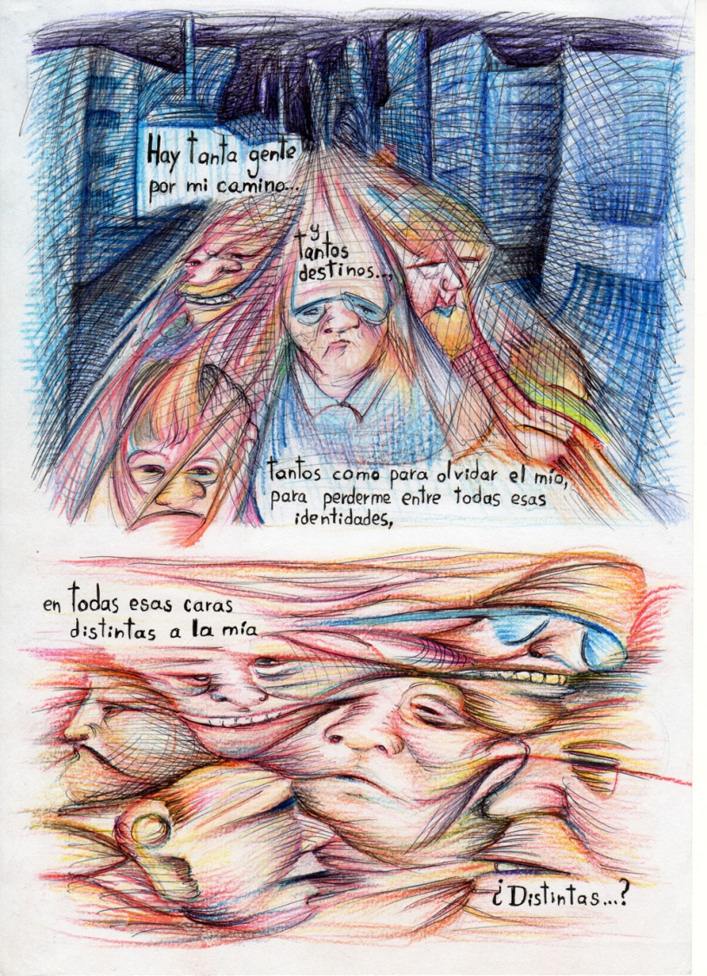
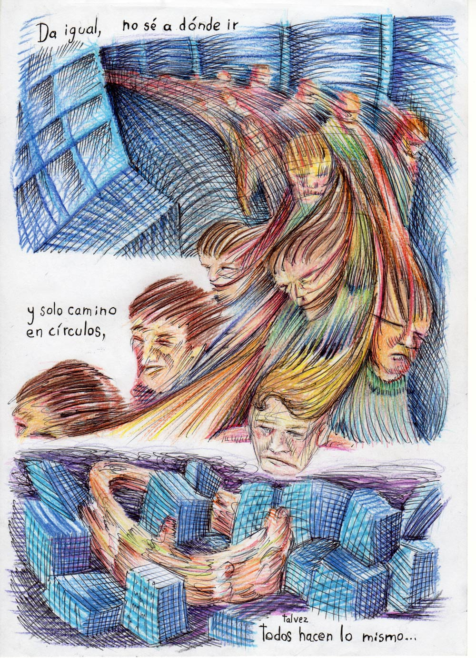
Antecedentes
Figura 1: Exonerado a cielo abierto, pag1. Leandro Lince 2013
Figura 2: Exonerado a cielo abierto, pag4. Leandro Lince 2013

Slide 3
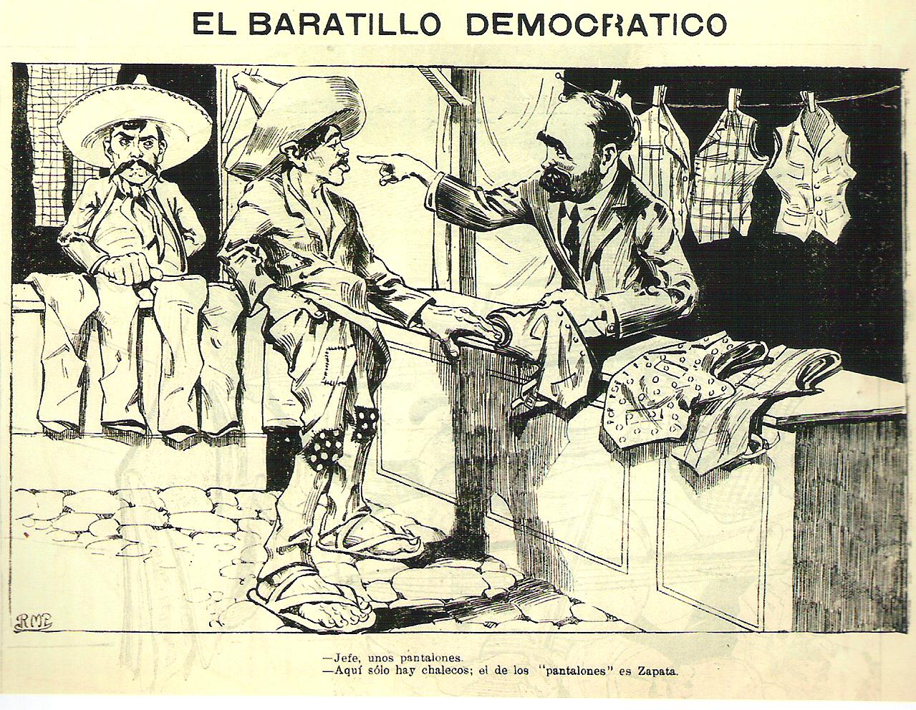
Referentes artísticos
Figura 3: "El baratillo democrático" en ´El Ahuizote´, año1, núm. 8, sábado 15 de julio de 1911.

Slide 4
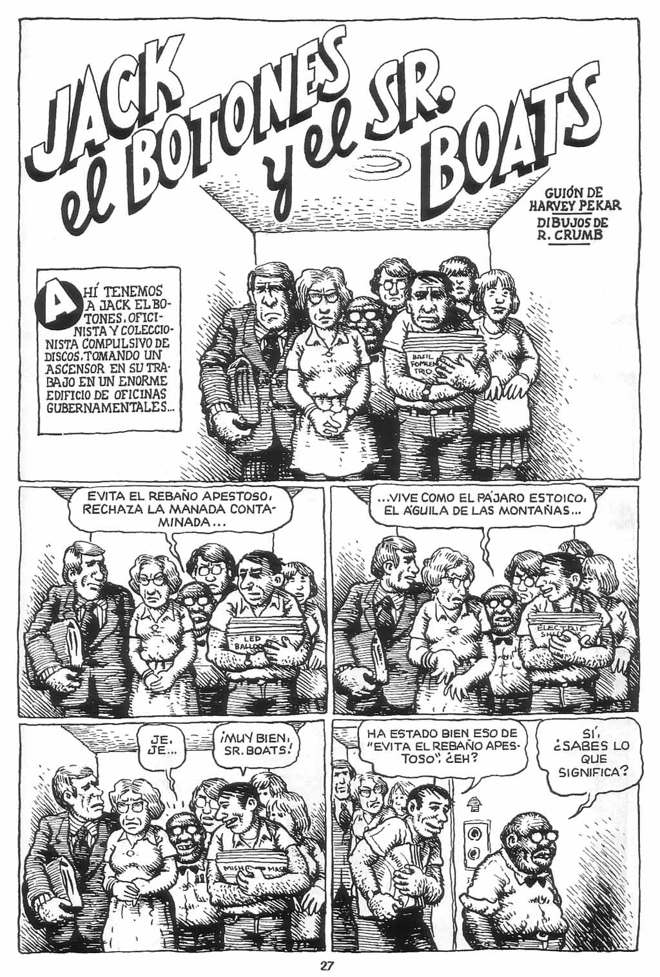

Figura 4: “American Splendor” Harvey Pekar, Robert Crumb 1979
Figura 5: portada “El fracaso de la educación en México” Rius 1987

Slide 5
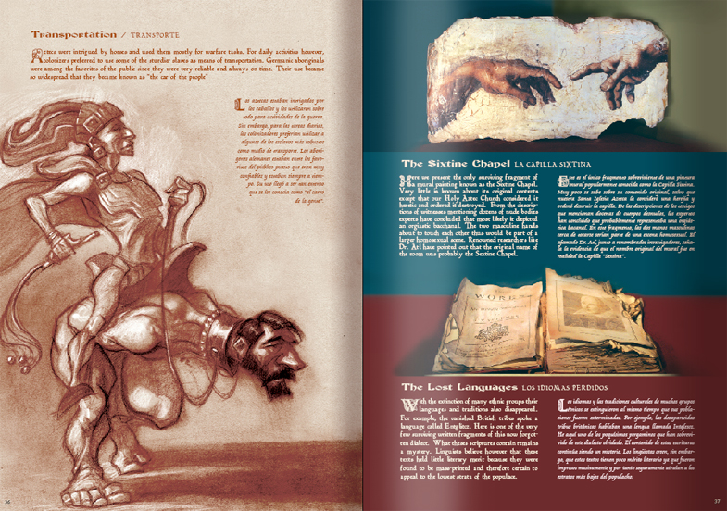
Figura 6: Fragmento “El Espejo Humeante”_ Eduardo Villacís 2007

Slide 6
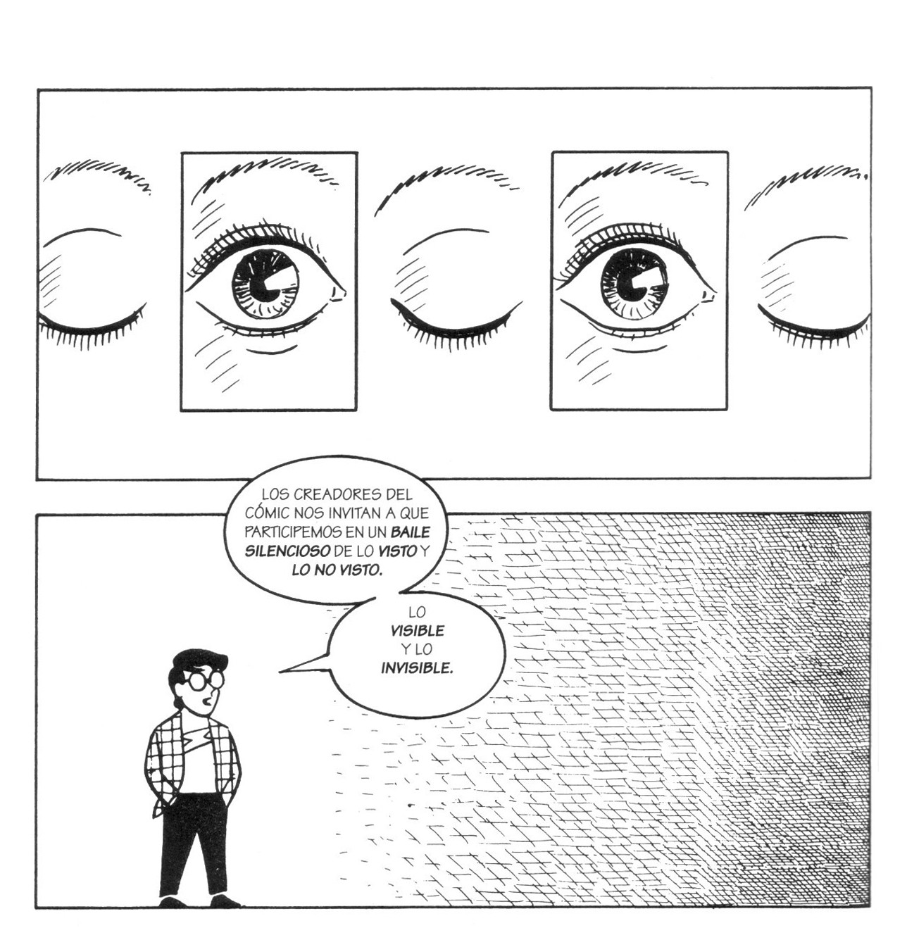
Referentes Teóricos
Teoría e Historia del cómic:
Scott McCloud: Como se hace un comic: el arte invisible (1995)
Ana Merino: El cómic Hispánico (2003)
Terenci Moix : Historia Social del Cómic (2007)
Definición de la modernidad y el miedo contemporáneo:
Enrique Dussel: 1492; el encumbramiento del otro, hacia el origen del mito de la modernidad (1994).
Edgar Morin: ¿Hacia el abismo?(2010)
Zygmunt Bauman Miedo líquido (2007)
Figura 7 : Pag 92. “Como se hace un comic: el arte invisible “”. Scott McCloud: (1995)

Slide 7
Metodología
Delimitación de la investigación
Miedo en el transporte público.
Promesas de progreso y seguridad en la campaña electoral de Febrero del 2014
Promesas de progreso y seguridad en publicidad de productos tecnológicos.
Insumos: Fotografía, dibujos y apuntes literarios
Producción: Dibujo, entintado y digitalización.

Slide 8
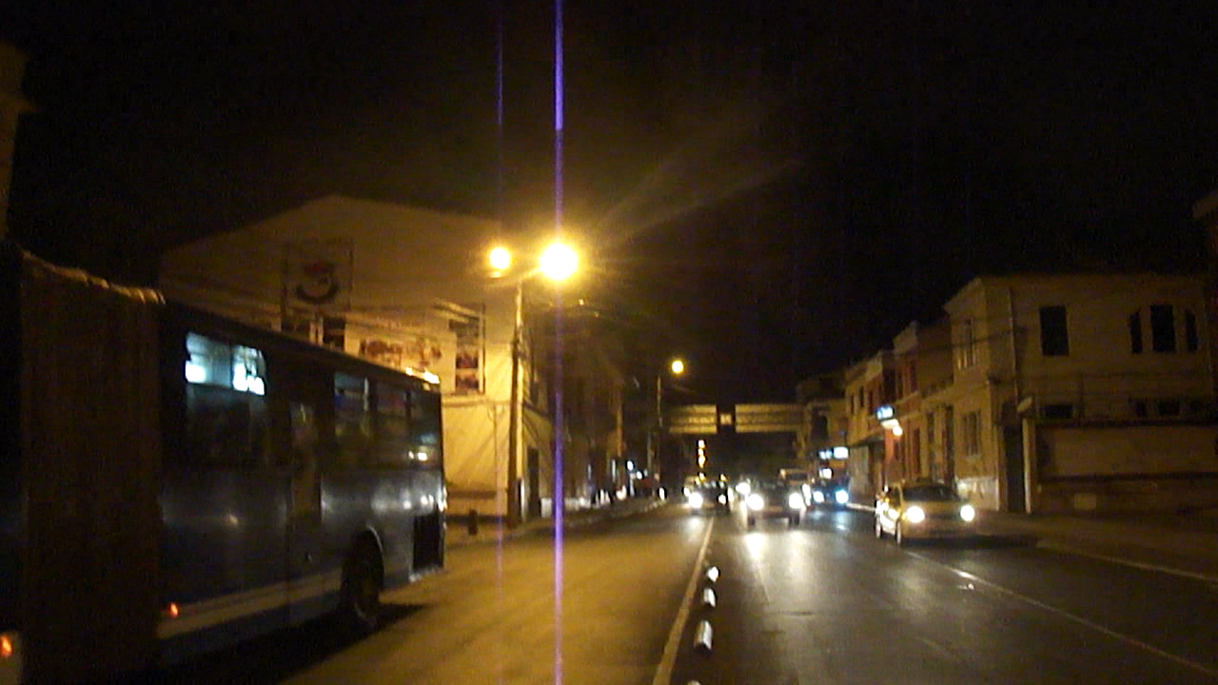
Insumos
Figura 8: Fotografía Av. America y Bolivia Quito . Leandro Lince 2014

Slide 9
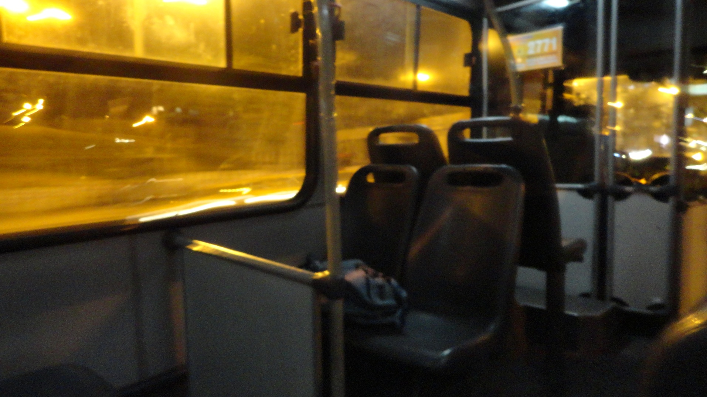
Figura 9: Fotografía interior bus articulado . Leandro Lince 2014

Slide 10
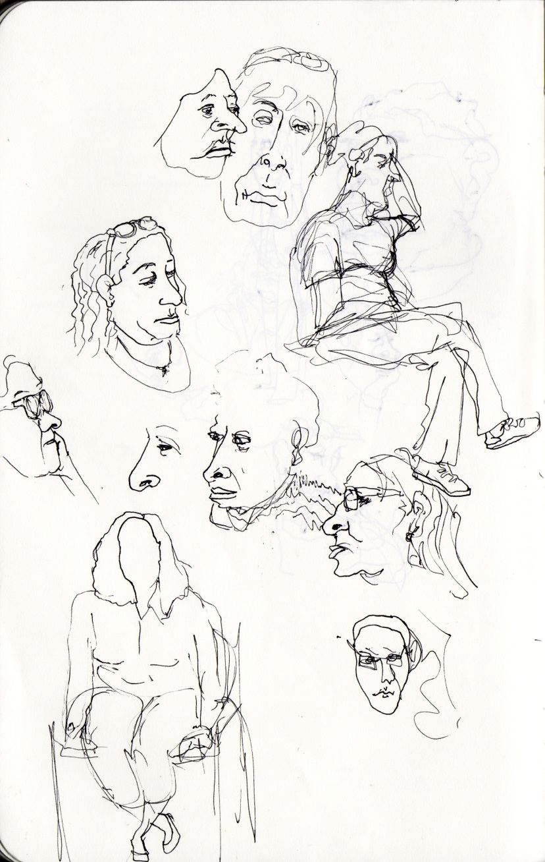
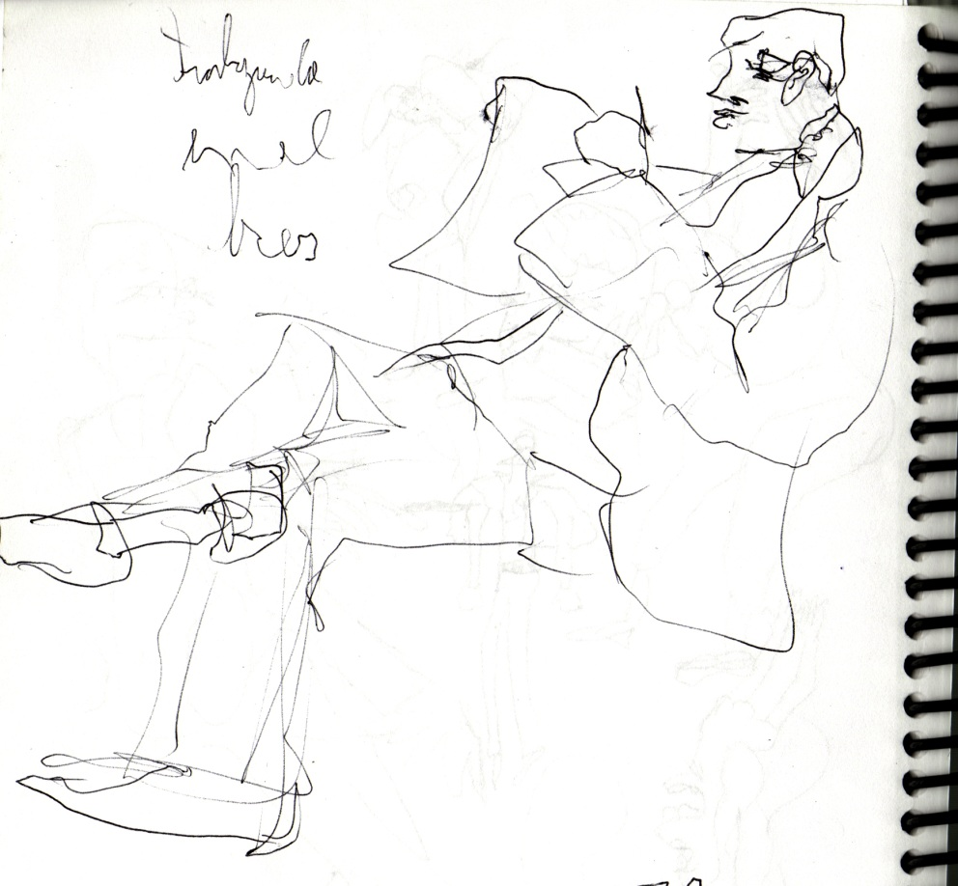
Figura 10 y 11: bocetos interior del bus . Leandro Lince 2014

Slide 11
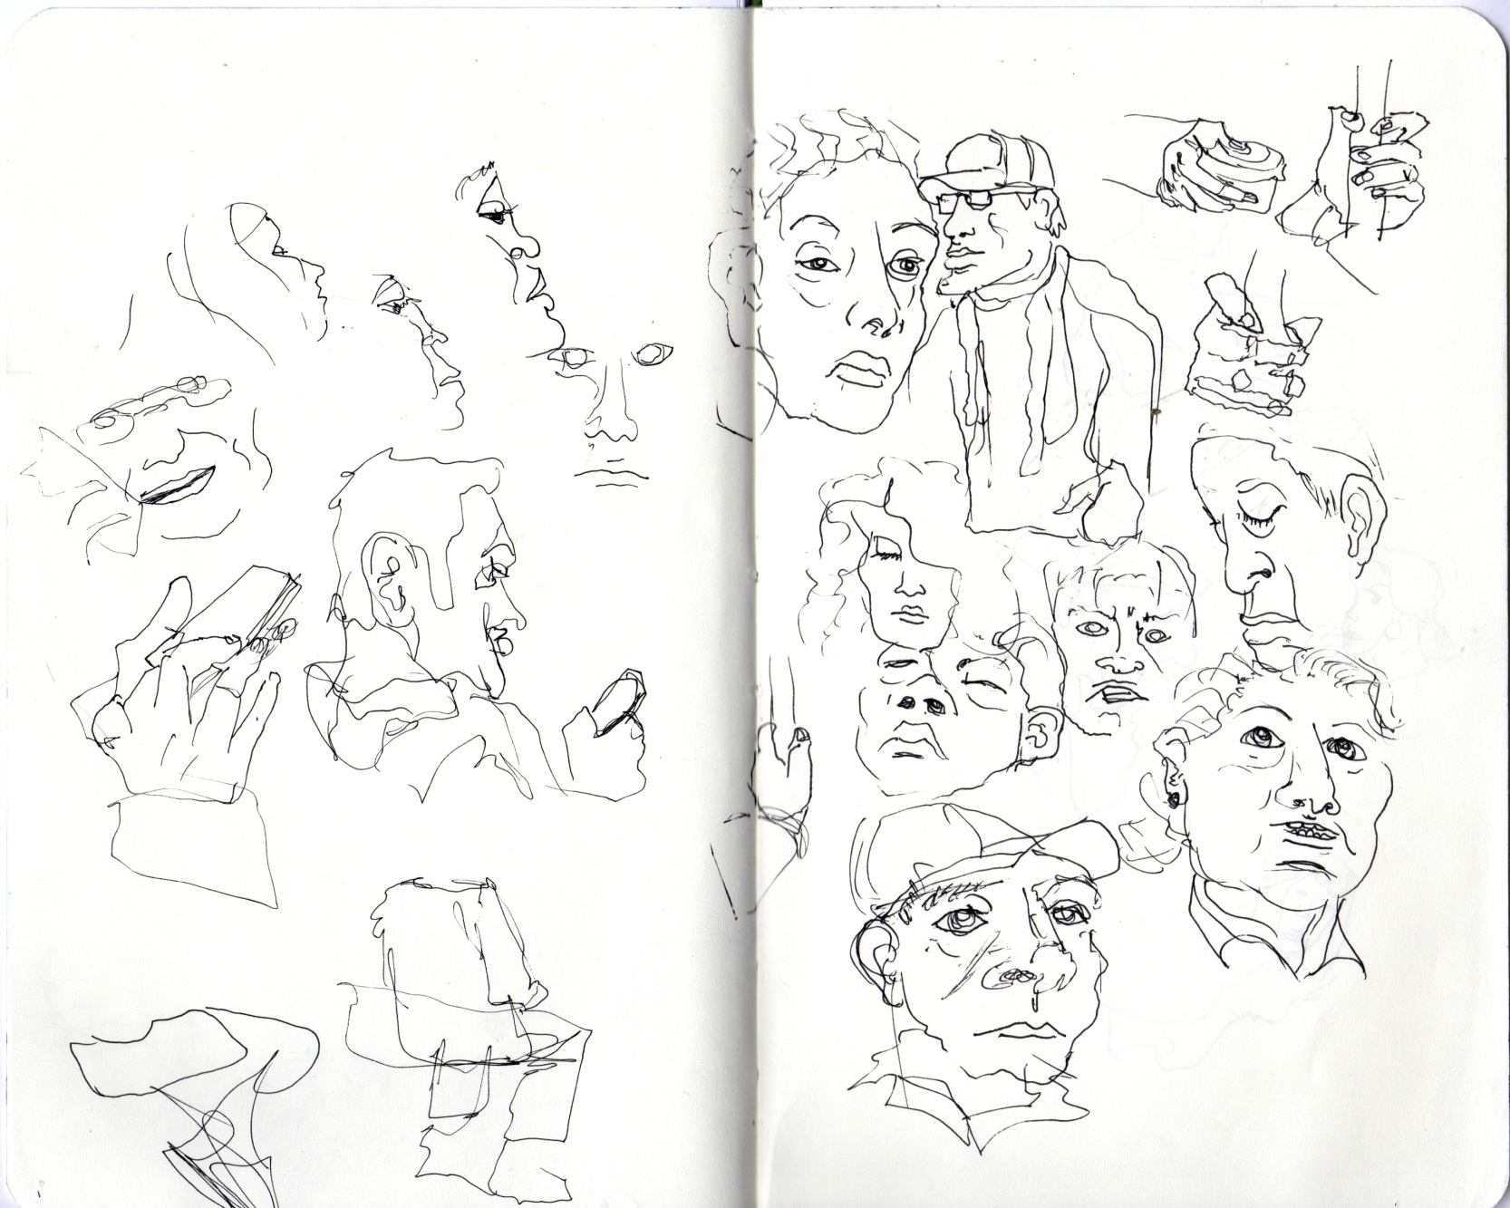
Figura 12: bocetos interior bus, y en la calle . Leandro Lince 2014

Slide 12
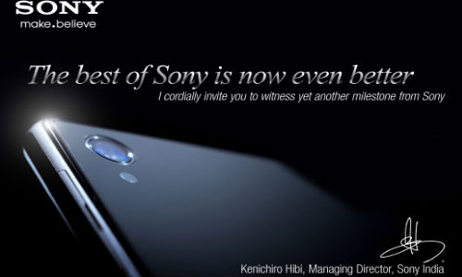

Figura 13: Publicidad Sony Experia, Iphone 6 . Sony industries, apple industries 2014

Slide 13
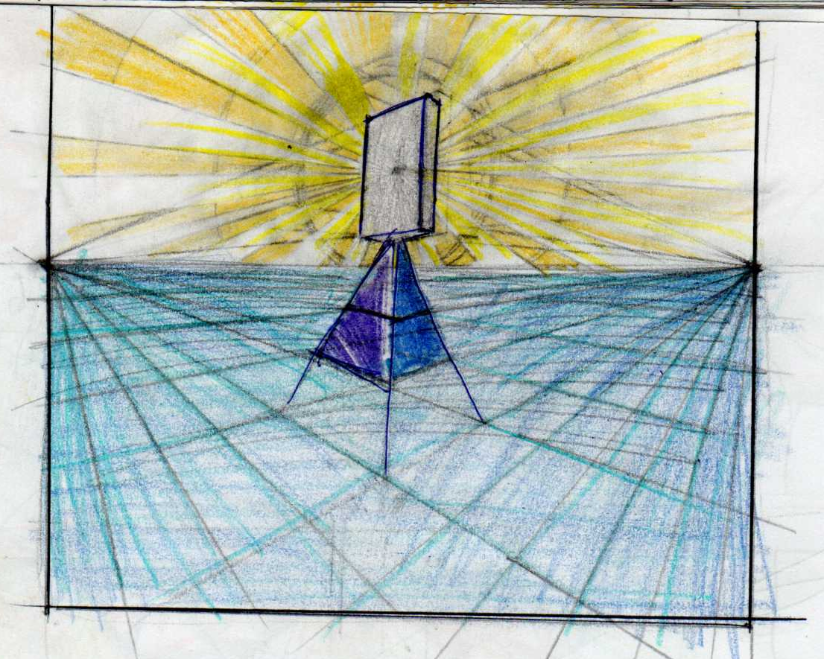
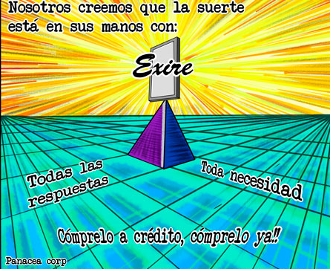
Producción:
Figura 14: bocetos preliminar “Atrancado”pag.20. Leandro Lince 2014
Figura 15: viñeta final “Atrancado”pag.20. Leandro Lince 2014

Slide 14
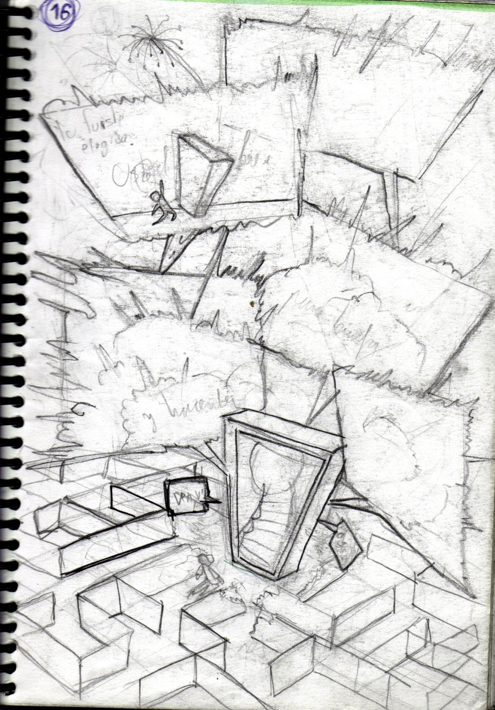
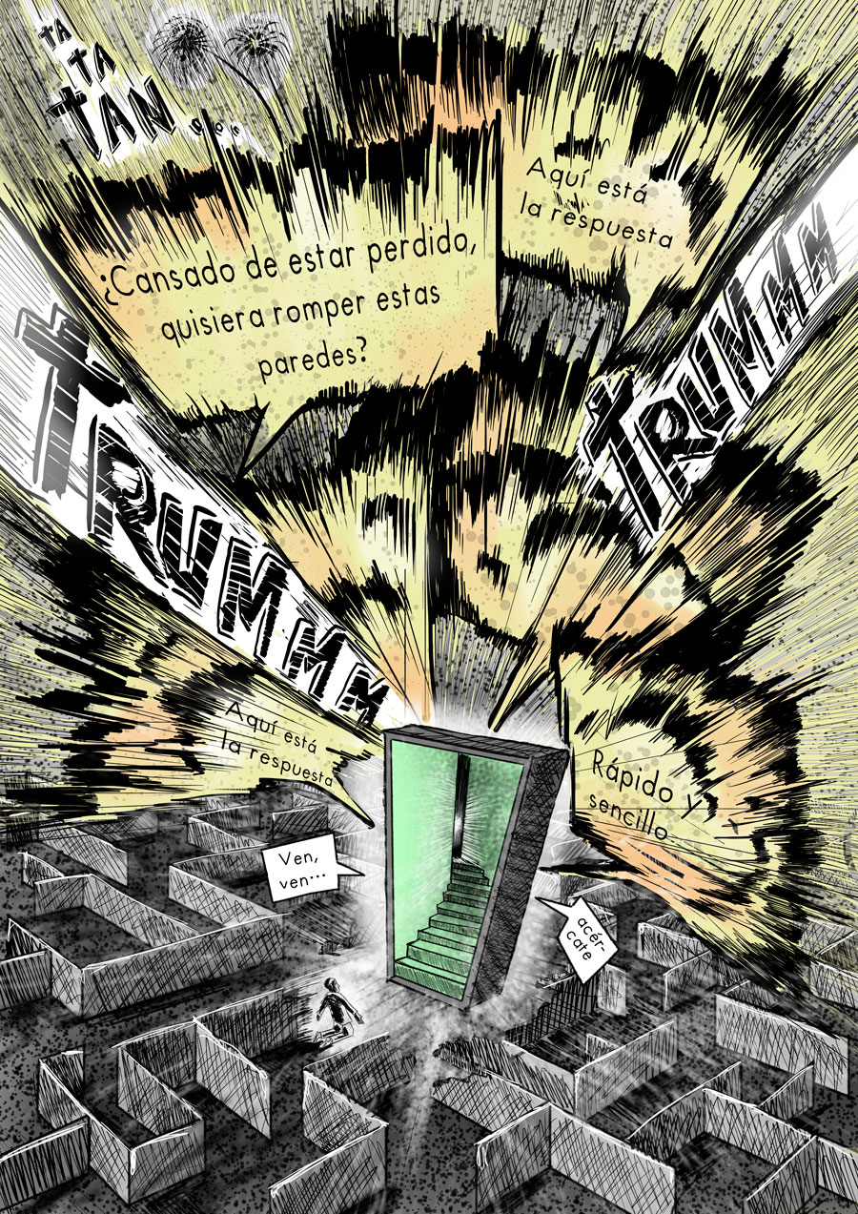
Figura 16: bocetos preliminar “Atrancado” pag.16. Leandro Lince 2014
Figura 17: pagina final “Atrancado”pag.16. Leandro Lince 2014

Slide 15
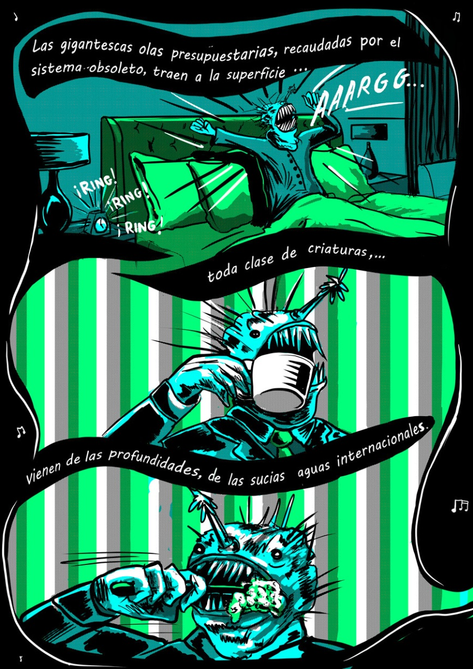
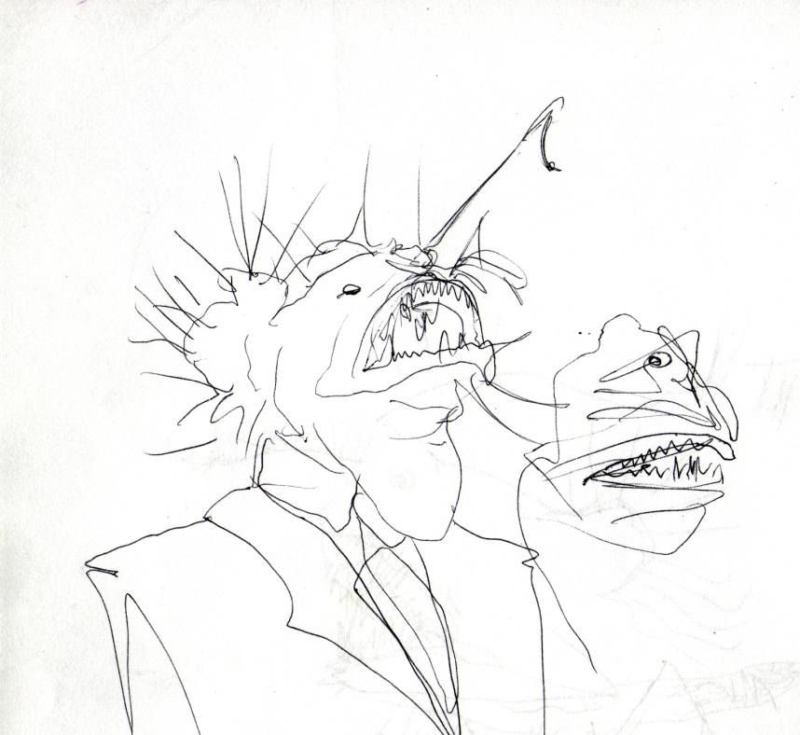
Figura 18: estudio preliminar “prosélytus” pag.1. Leandro Lince 2014
Figura 19: pagina final “Prosélytus”pag.1. Leandro Lince 2014

Slide 16
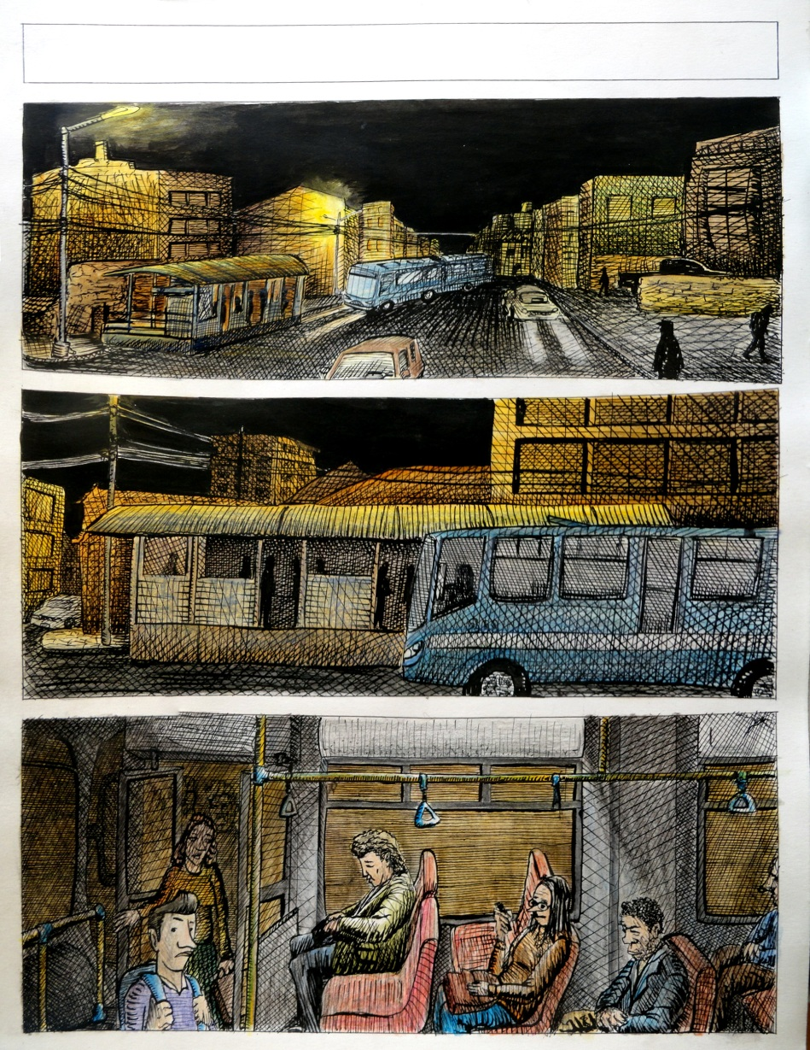
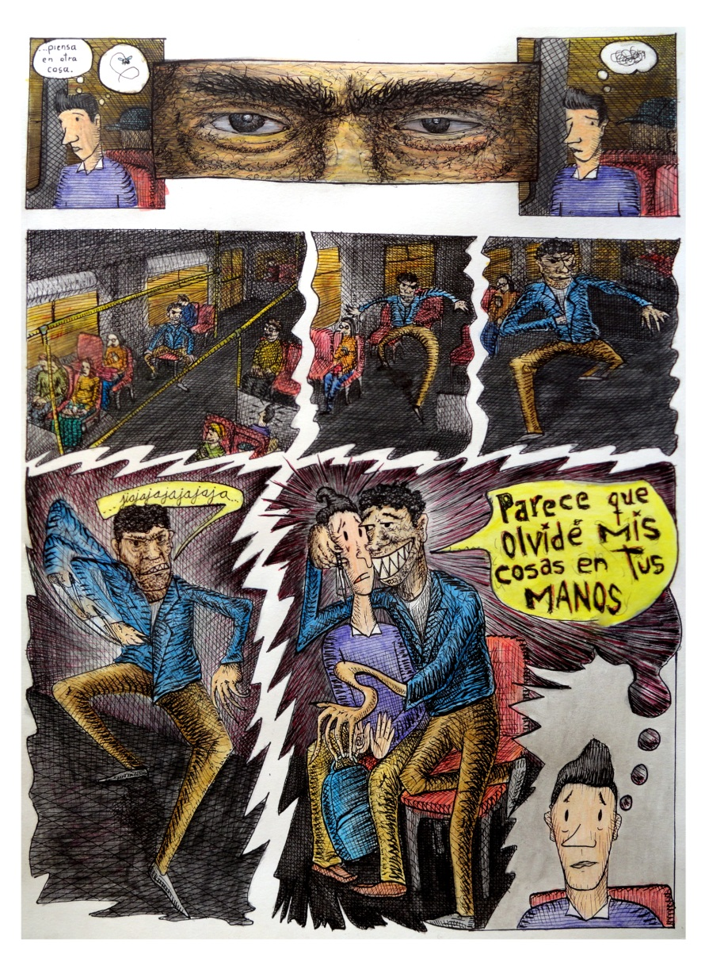
Conclusiones
Figura 20: “Tarifa Regular” pag.1-2-3. Leandro Lince 2014
Figura 21: “Tarifa Regular” pag.6-7. Leandro Lince 2014

Slide 17
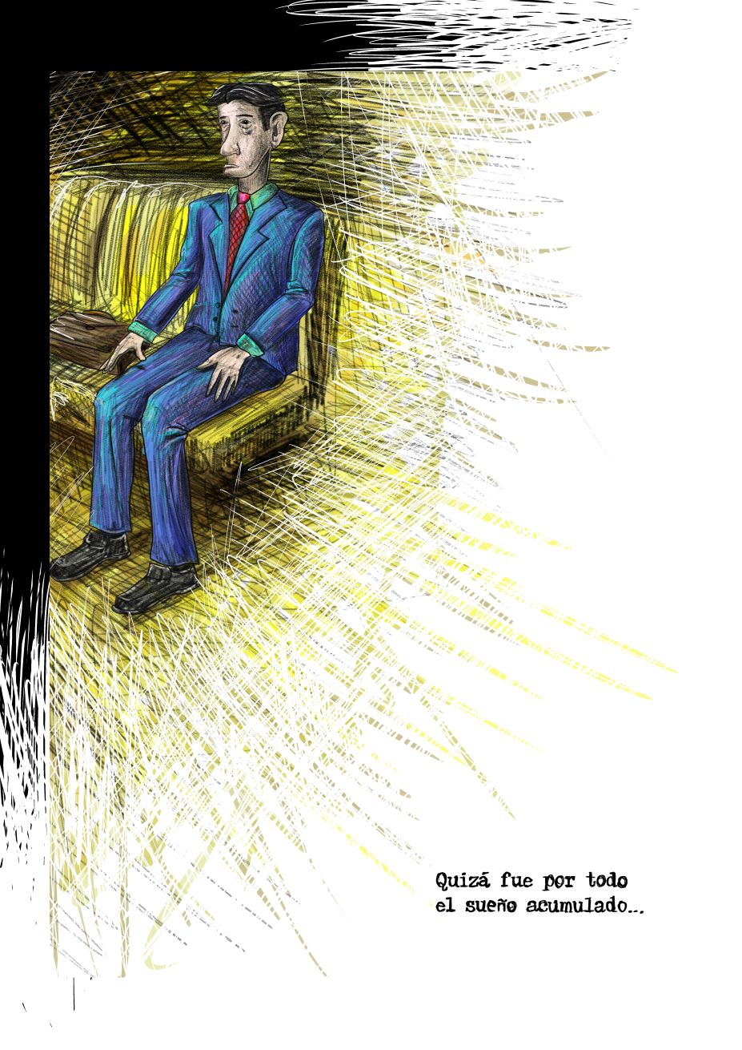
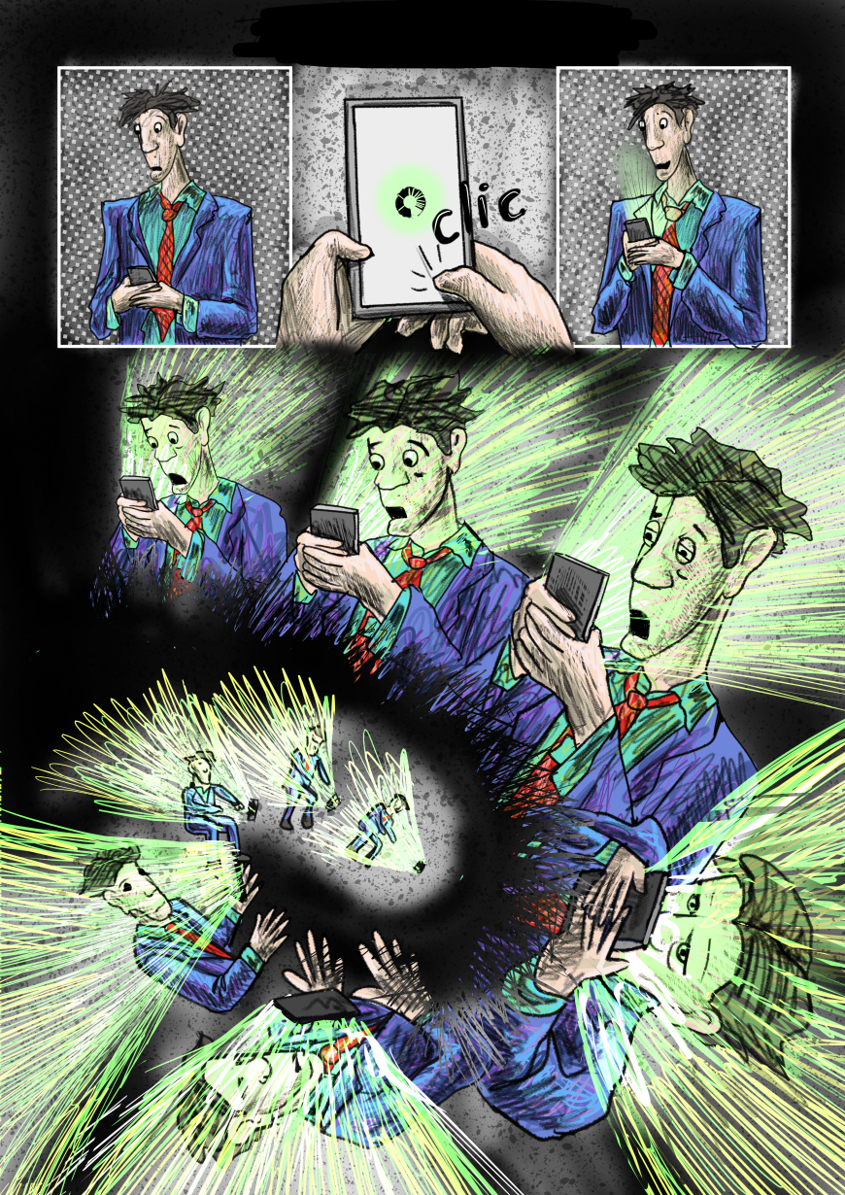
Figura 22: “Atrancado” pag.5. Leandro Lince 2014
Figura 23: “Atrancado” pag.19. Leandro Lince 2014

Slide 18
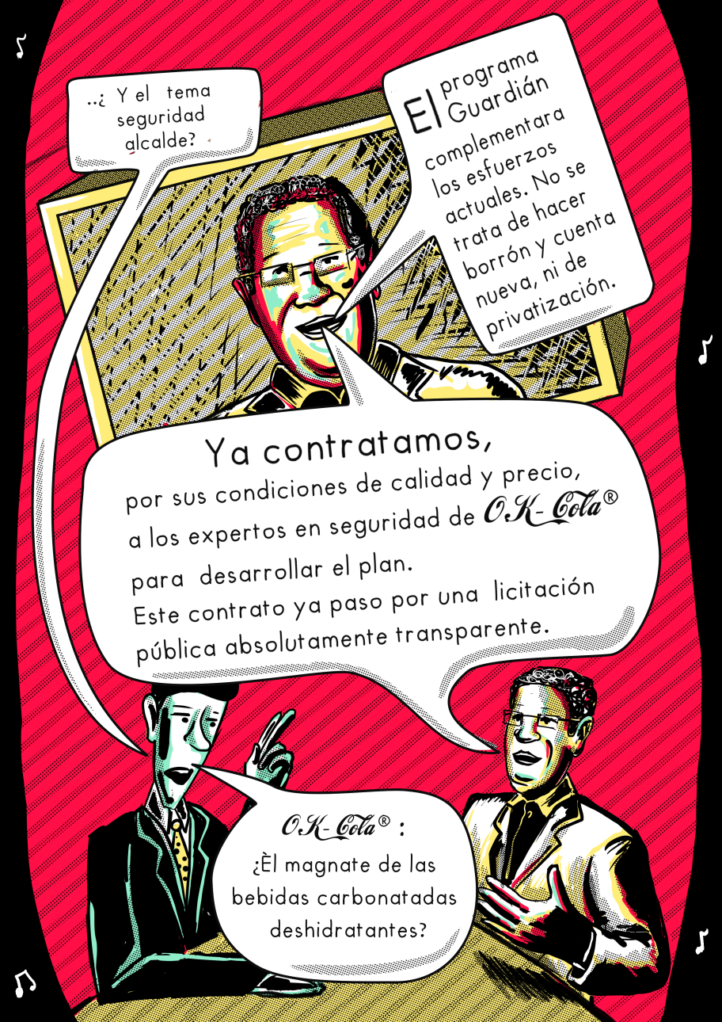
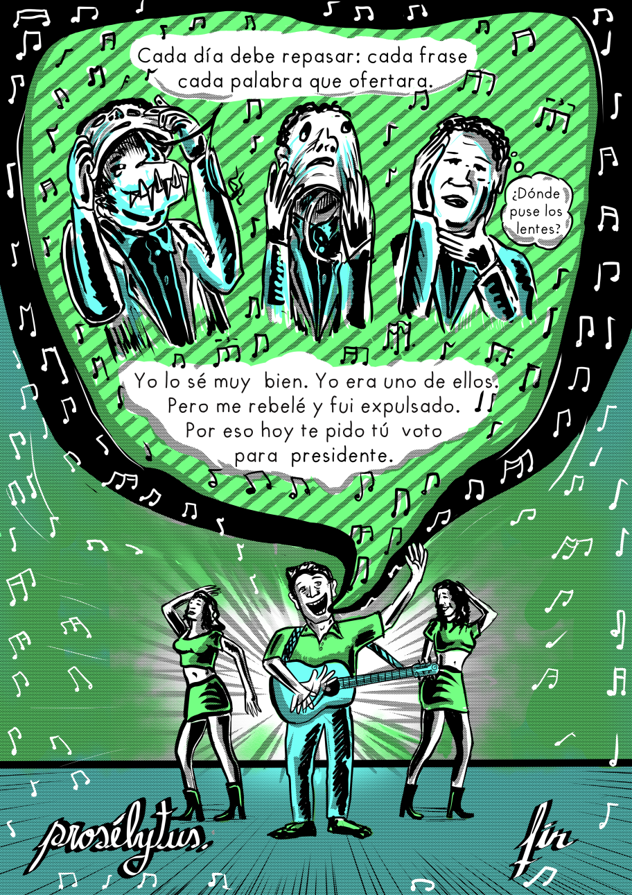
Figura 24: “Prosélytus / Refrescante seguridad” pag.6 . Leandro Lince 2014
Figura 25: “Prosélytus / Refrescante seguridad” pag.11 . Leandro Lince 2014

Slide 19
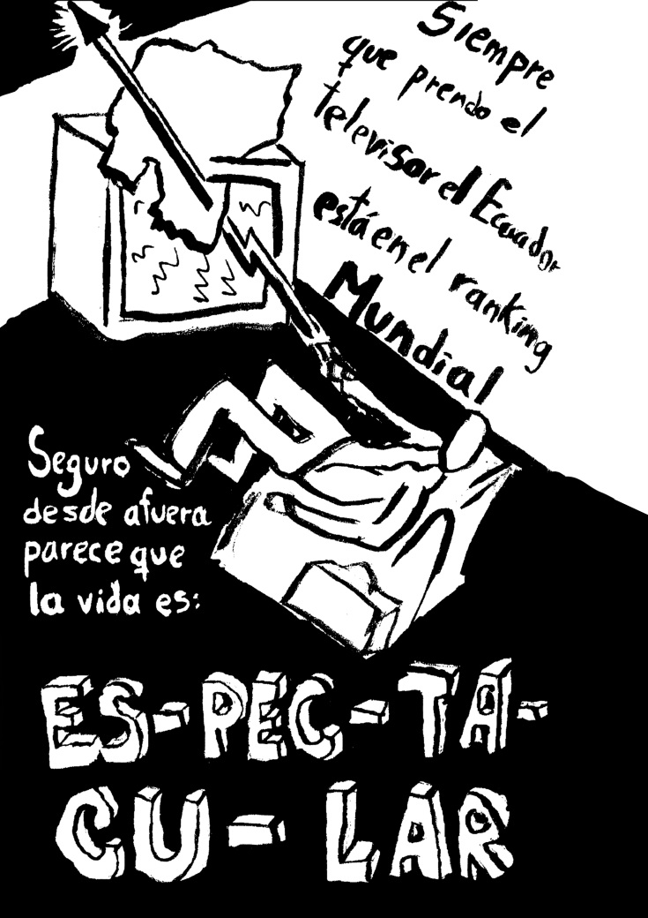
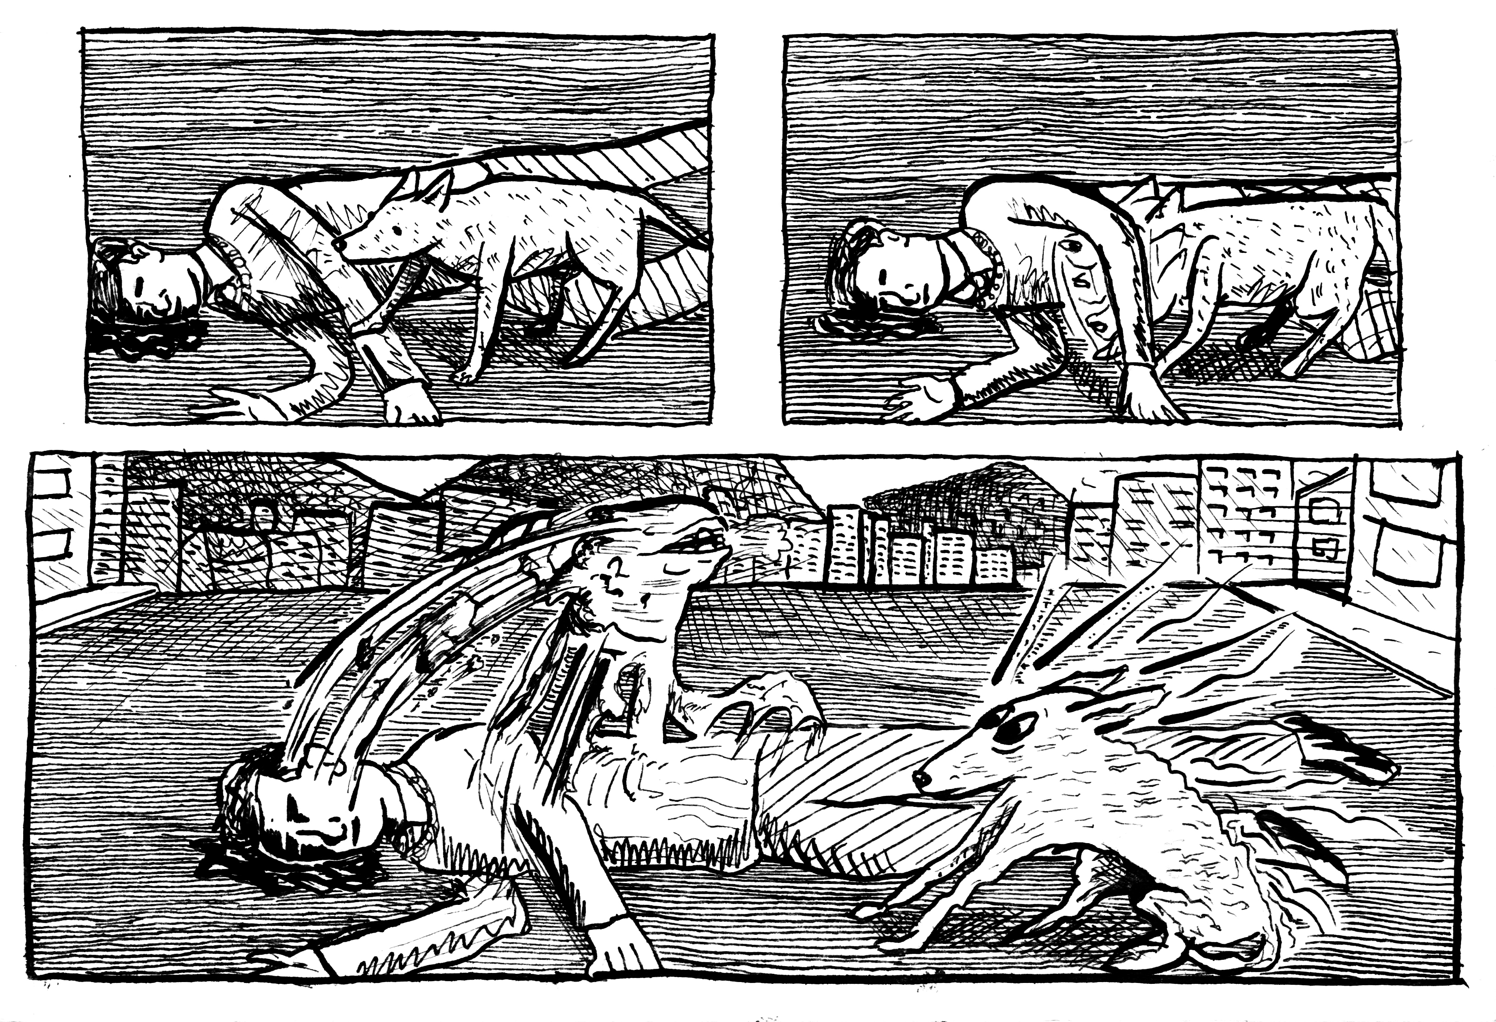
Posterior a la investigación
Figura 26: “Acúfeno” pag.8. Leandro Lince 2014
Figura 27: “no he vivido tanto” pag.4. Leandro Lince 2014

Slide 20
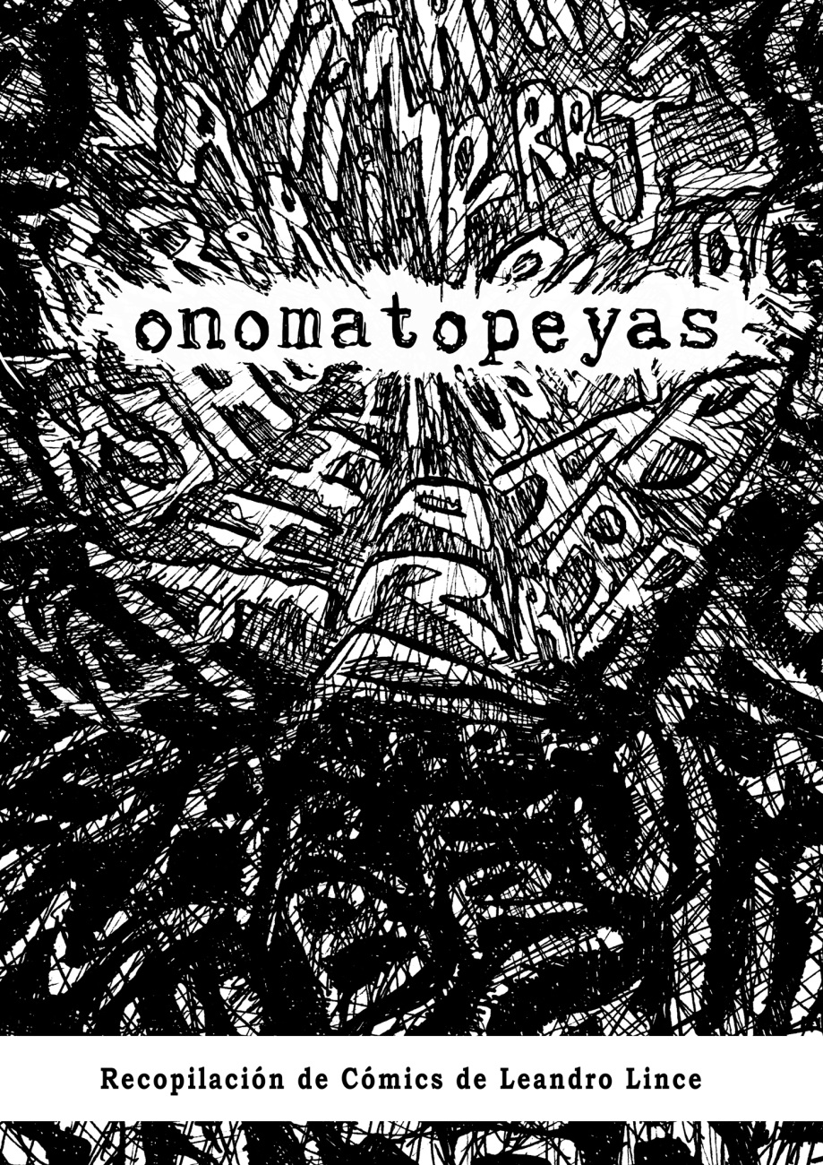
Figura 28: Portada “Onomatopeyas” Leandro Lince 2015

Slide 21
Bibliografía
Arias, Diego. (noviembre de 2013). (L. Lince, Entrevistador).
Bauman, Zygmunt. (2007). Miedo líquido . Barcelona: Paidós Ibérica.
Dussel, Enrique. (1994). 1492; el encubrimiento del otro: hacia el origen del mito de la modernidad. La Paz: UMSA.
Gubern, Román. (1987). La mirada opulenta Exploración de la iconosfera contemporánea. Barcelona: Gustavo Gili, S.A .
McCloud, Scott. (1995). Como se hace un comic: el arte invisible . Barcelona: PURESA, S.A.
Merino, Ana. (2003). El Cómic Hispánico. Madrid: Cátedra.
Moix, Terenci. (2007). Historia Social del Cómic. Barcelona: Bruguera.
Morin, Edgard. (2010). ¿Hacia el Abismo? Madrid : Espasa.
Pekar, Harvey, & Crumb, Robert. (2004). American Splendor. Los cómics de Bob y Harv. Barcelona: Cúpula.
Pérez, María. (1985). SUPERTIÑOSA ayuda a LOS AGACHADOS...¿Qué pensará MAFALDA? En Anuario de Estudios Centroamericanos, Vol. 11, No. 2 (págs. 157-193). Universidad de Costa Rica .
Traba, Marta. (1974). La Cultura de la Resistencia . En F. Alegría, La cultura de la resistencia: En Literatura y praxis en América Latina (págs. 49-80). Caracas: Monte Ávila.
Zunzunegui, Santos. (1995). Pensar la imagen . Madrid : Cátedra .

